Slide 1
人工智能与深度学习
优化与图搜索
华中科技大学 机械科学与工程学院
陈伟
2026
Notes:
大家好，今天我们讲解的主题是《优化与图搜索》。我们将从优化问题的基本概念入手，逐步深入到图搜索算法及其在人工智能中的应用。希望通过本讲，大家能掌握优化问题的建模方法、凸优化的基本性质，以及图搜索的核心算法。

Slide 2
优化与人工智能
Notes:
优化问题是人工智能中的核心问题之一。

Slide 3
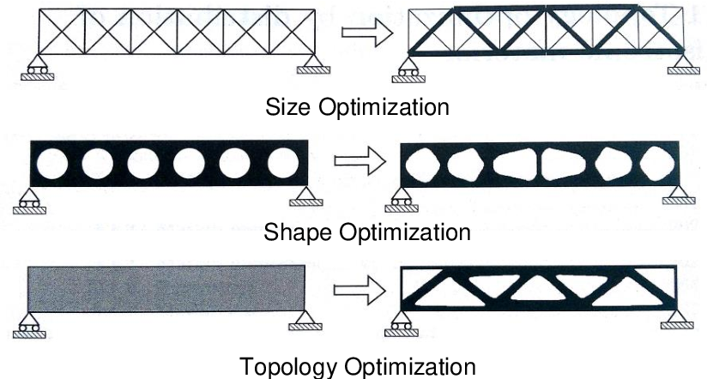
优化问题示例
结构优化
Notes:
无论是结构设计、能源管理，还是机器学习模型训练，都离不开优化。例如，在结构优化上，可以从尺寸、形状和拓扑优化。

Slide 4

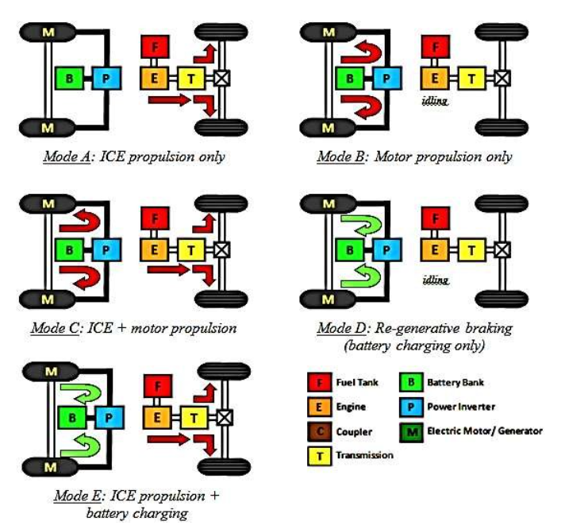
优化问题示例
混合动力车辆最优能量管理
  什么时候用油，什么时候用电
Notes:
混合动力车辆的能量管理就是一个典型的优化问题：我们需要在油和电之间做出最优选择，以最小化能耗或成本。优化能力本身体现了一种智能，比如为快递公司设计最优物流路径，或为学校排课。

Slide 5
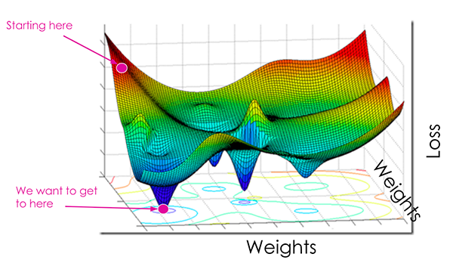
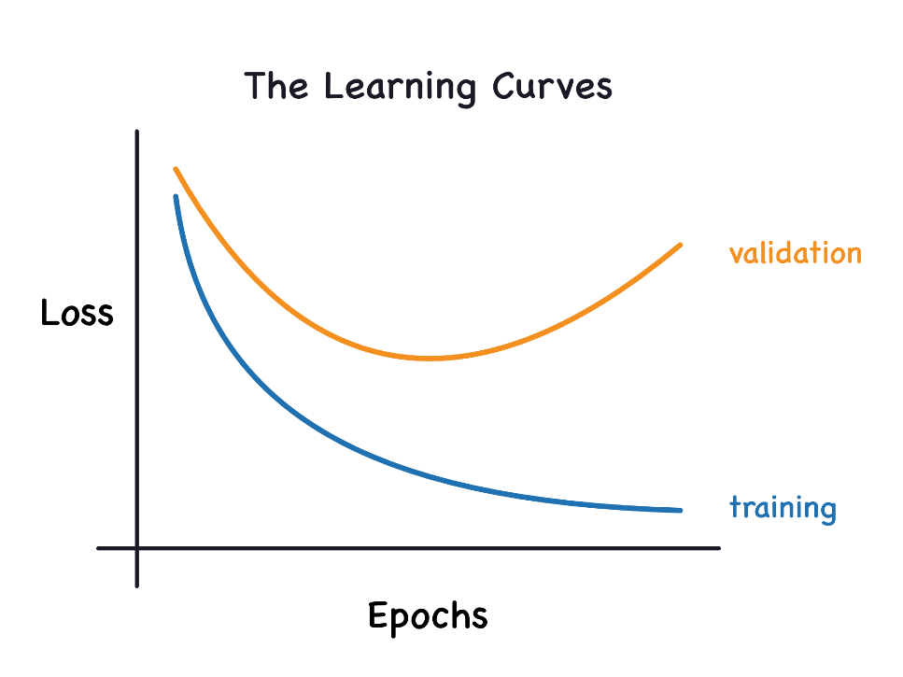
优化问题示例
机器学习模型参数
Notes:
机器学习模型参数：这是我们AI领域最熟悉的优化。模型（比如一个神经网络）的成千上万个参数，并不是我们手动设定的，而是通过像梯度下降这样的优化算法，在大量数据上“学习”出来的，目标是让模型的预测误差最小。

Slide 6
优化与人工智能（一）
优化能力本身是一种智能
例如
  为快递公司自动设计最佳物流方案
  为学校自动设计最优的排课方案
Notes:
由此可见，优化无处不在，优化能力本身是一种智能，是人工智能实现“智能”的关键技术之一。例如。。。

Slide 7

优化与人工智能（二）
优化是几乎一切机器学习模型训练的基础
  机器学习模型的参数，都是通过优化得到的
Notes:
模型（比如一个神经网络）的成千上万个参数，并不是我们手动设定的，而是通过像梯度下降这样的优化算法，在大量数据上训练出来的，目标是让模型的预测误差最小。

Slide 8
优化问题的数学描述
Notes:
那么，如何用数学语言来精确地描述一个优化问题呢？

Slide 9
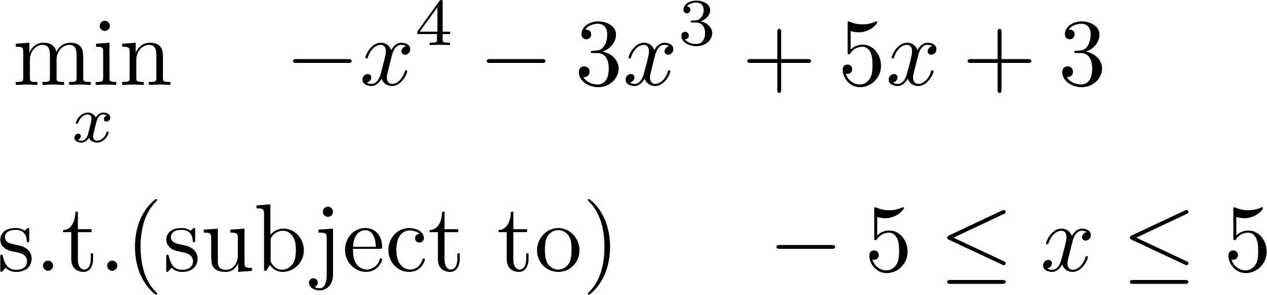
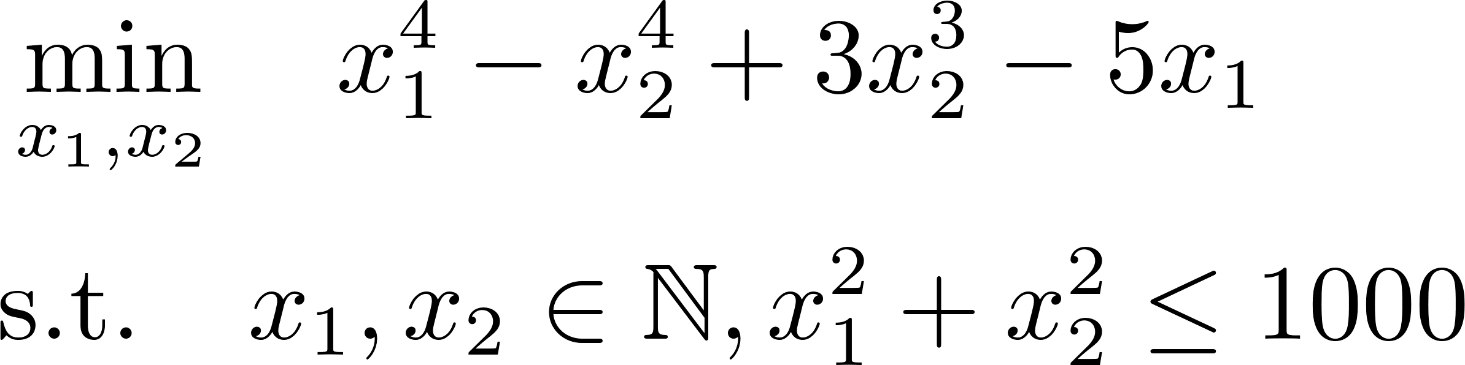
优化问题数学描述示例
优化问题示例
  例1
  例2
Notes:
我们可以看一下这几个优化问题的示例

Slide 10
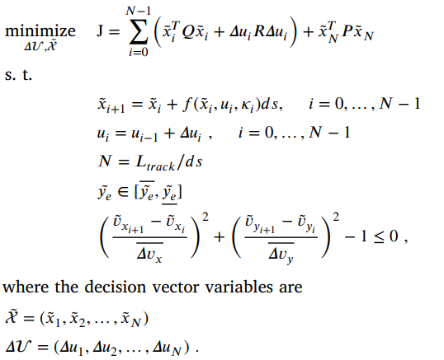
优化问题数学描述示例
优化问题示例
  例3

Slide 11
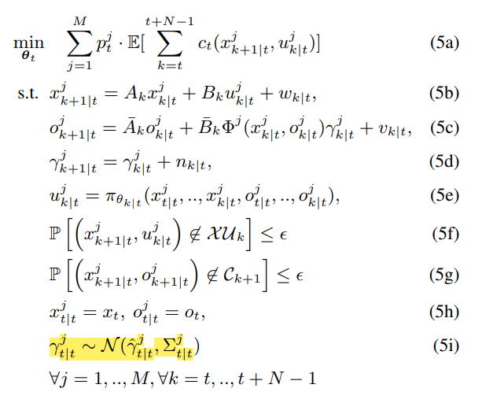
优化问题数学描述示例
优化问题示例
  例4

Slide 12
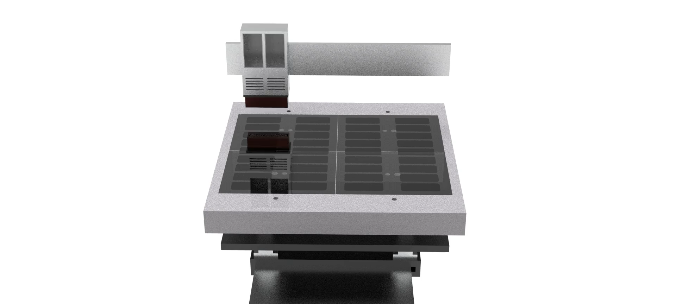

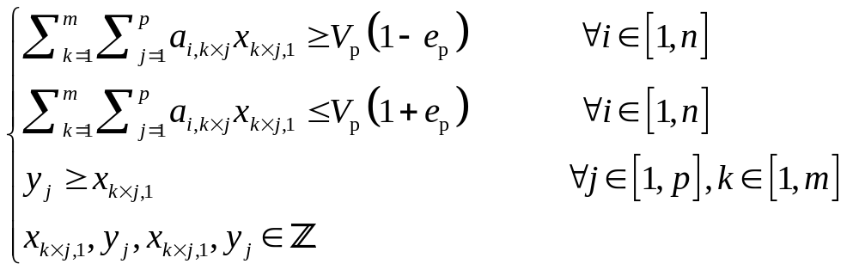
优化问题数学描述示例
优化问题示例
  例5
参数 | 描述
a_{i,k×j} | 喷孔 k 在停靠点 j 处可喷射像素坑 i 的体积系数
x_{k×j,1} | 喷孔 k 在停靠点 j 处的喷射次数变量
y_{j} | 整个喷头在停靠点 j 处的喷射次数
V_{p}, e_{p} | V_{p} 为像素所需体积，e_{p} 为体积允许误差百分比
优化目标：
约束条件：

Slide 13
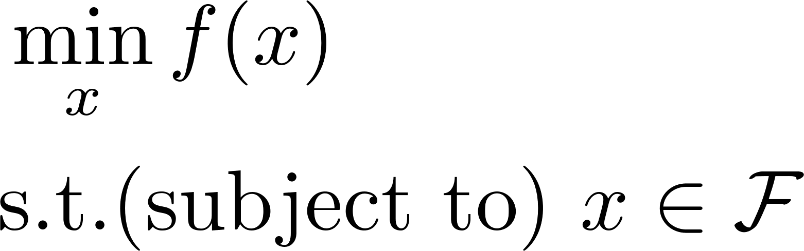
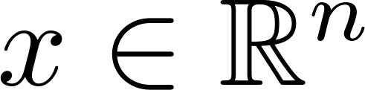
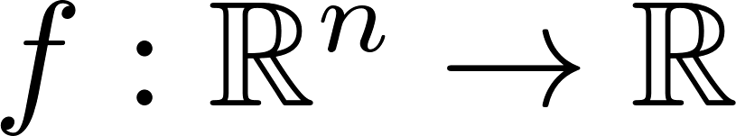
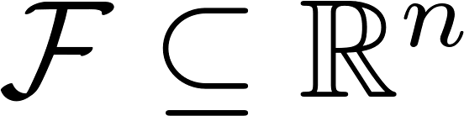
优化问题
优化问题
其中
  是优化变量（optimization variable）
  是代价函数（cost function）
  是可行域（feasible set）
Notes:
一个标准的优化问题包含三个基本要素：优化变量：就是我们要去调整和决策的那些参数，比如上面例子中的机翼形状参数、油电切换策略、模型权重等。代价函数（或目标函数）：这是一个衡量方案好坏的函数，记作 f(x)。我们的目标就是找到使 f(x) 最小（或最大，如利润最大）的 x。比如误差平方和、总成本、总距离等。可行域：指的是优化变量 x 所有可能取值的集合，记作 Rn。

Slide 14
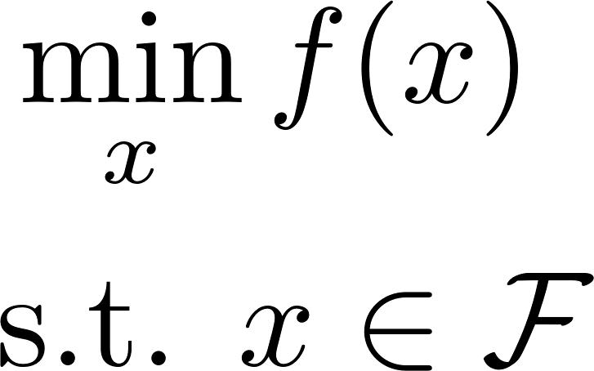
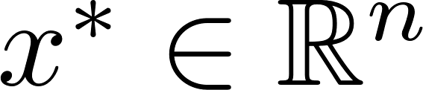
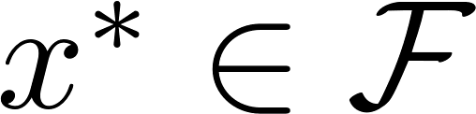
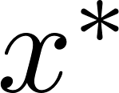
优化问题
优化问题
若 满足 ， 被称为可行解（feasible solution）
若 是可行解，且满足
被称为最优解（optimal solution）
Notes:
满足 x ∈ Rn 的解称为可行解。而在所有可行解中，使得 f(x) 达到最小的那个解，就是我们梦寐以求的最优解。

Slide 15
可行域：可行解的集合
可行域可以是连续的或离散的
  连续
  离散
可行域常常通过等式与不等式的形式来描述
Notes:
而可行域可以是连续的或离散的，连续和离散的表示方式如下。除此之外，可行域常常通过等式与不等式的形式来描述。
。

Slide 16
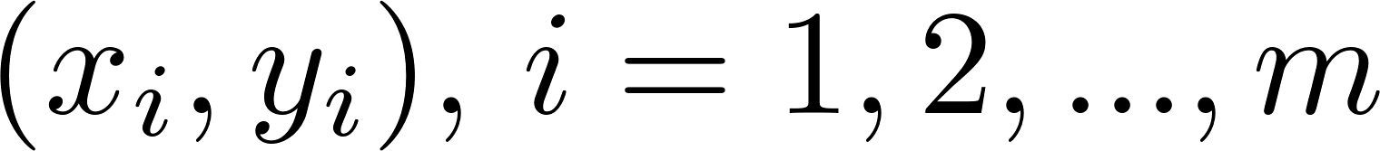
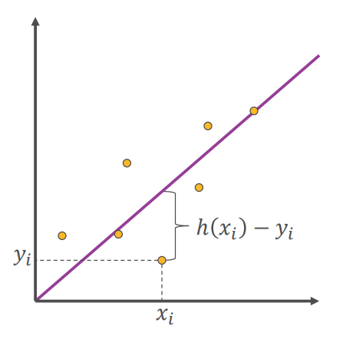
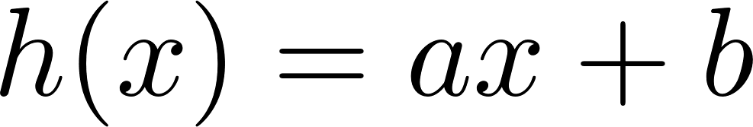
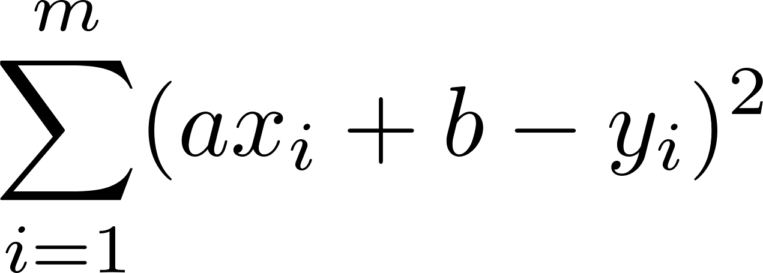
优化问题示例：最小二乘问题
给定平面上的一组点
求一条线
使得
最小。
Notes:
我们来看一个最经典的优化问题例子：最小二乘线性拟合。假设我们在平面上有一系列散点，我们希望找到一条直线 y = ax + b，使得所有这些点到这条直线的垂直距离的平方和最小。

Slide 17
优化问题示例：最小二乘问题
给定平面上的一组点
求一条线
使得
最小。
优化问题
其中
  是优化变量
  是代价函数
  是可行域
Notes:
在这个问题中：优化变量 就是直线的参数 a（斜率）和 b（截距）。代价函数 就是所有数据点的预测值 (ax_i + b) 与实际值 y_i 之差的平方和。
可行域 通常是整个实数空间，即对 a 和 b 没有额外限制。

Slide 18
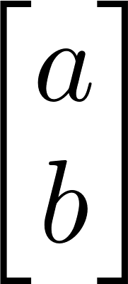
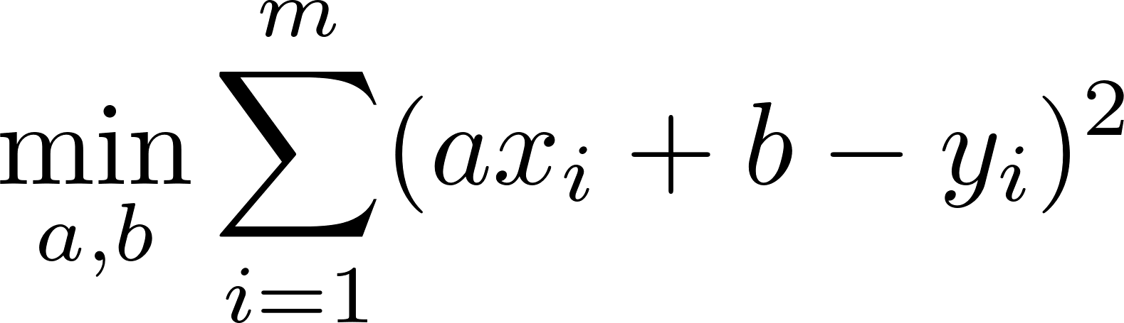
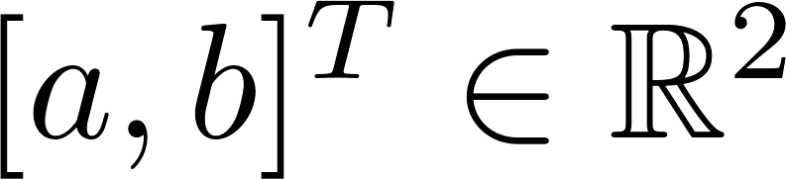
优化问题示例：最小二乘问题
是优化变量
是代价函数，所以目标是
是可行域
给定平面上的一组点
求一条线
使得
最小。
Notes:
这是一个典型的无约束连续优化问题，有直接的解析解（求导令导数为零），也是很多复杂模型的基础。

Slide 19
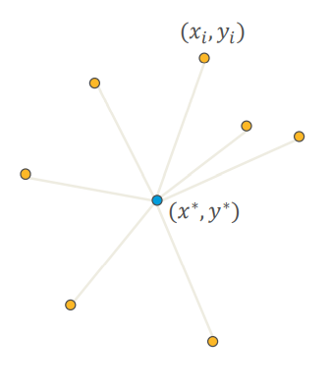
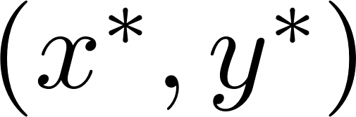
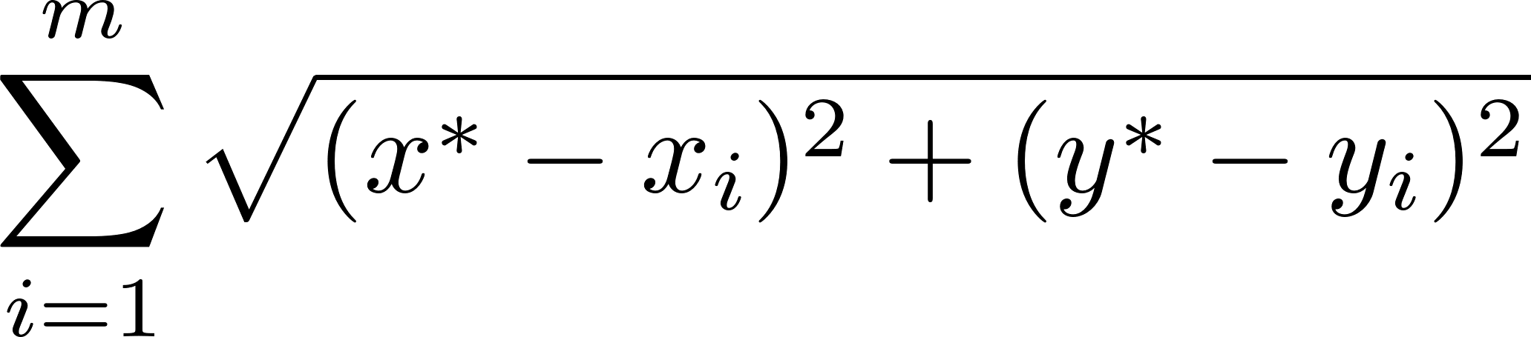
优化问题示例：设施选址问题
给定平面上的一组点
求一个点 ，使得
最小。
有时候选址问题会有额外要求，如
影响可行域
Notes:
再来看一个例子：设施选址问题。比如一家公司要建一个仓库，为城市里的多个超市供货。问：这个仓库建在什么位置，才能使得从仓库到所有超市的总运输距离最短？优化变量 是仓库的坐标 (x, y)。代价函数 是仓库到所有超市的距离之和。
可行域 可能会受到限制，比如仓库不能建在湖里、公园里或者军事禁区里，这些限制就定义了可行域 S。这个问题比直线拟合更复杂，因为距离函数（通常是欧几里得距离）本身是非线性的，约束也可能很复杂。

Slide 20
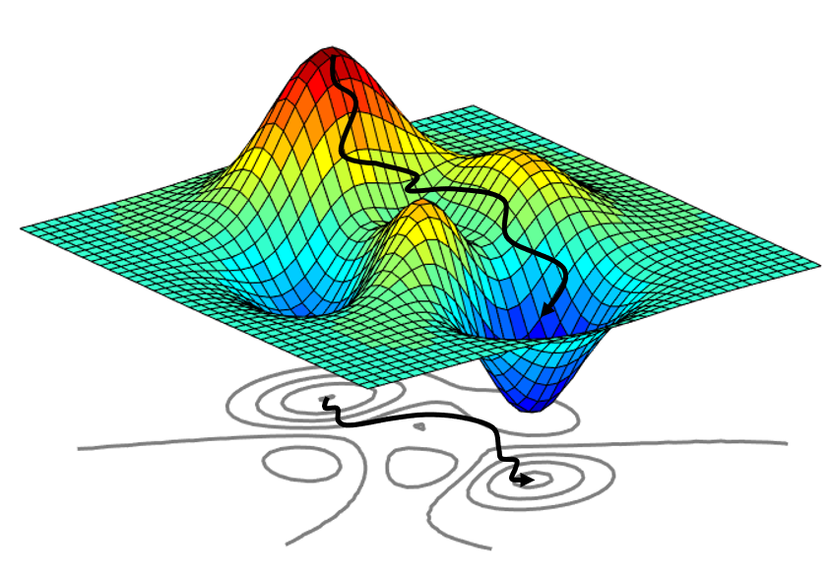
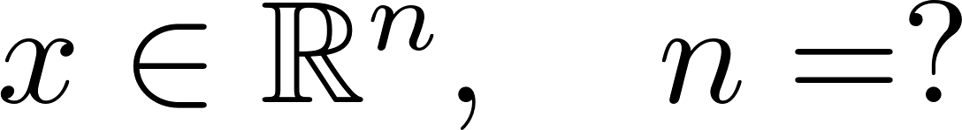
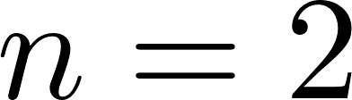

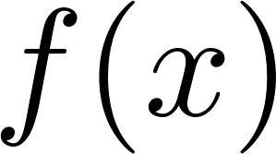
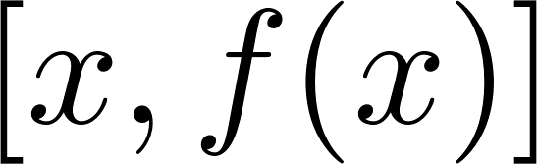
优化问题图示
右图描述的优化问题
， 是二维平面上的点；纵轴（垂直于平的轴）代表 的值
构成三维空间中的一个曲面
目标：找到曲面上 最小的点，即“最低”的点
Notes:
在优化问题中，一个巨大的挑战是区分局部最优和全局最优。
大家可以把代价函数想象成一片崎岖的山地。我们的目标是找到海拔最低的山谷（全局最优）。

Slide 21
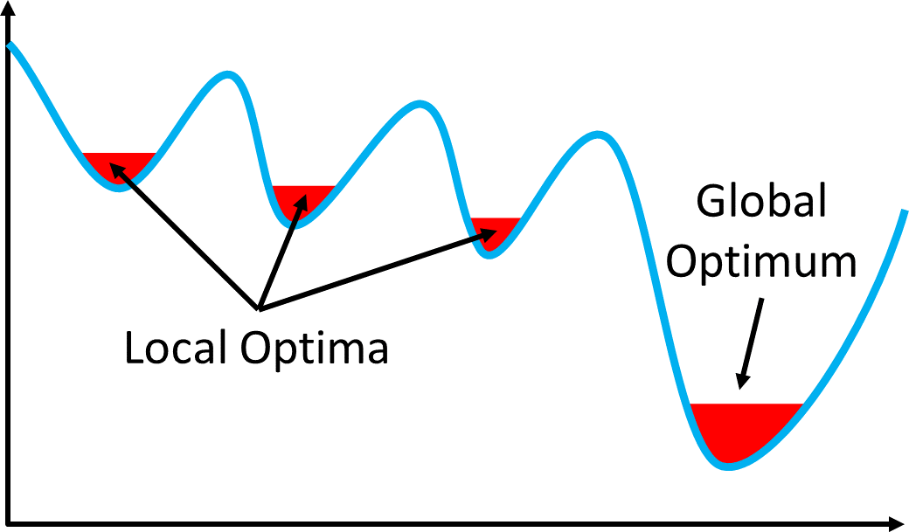
全局最优 vs. 局部最优
Notes:
局部最优点：就像一个小山谷，你在这个山谷里无论往哪个方向走，都会爬高。在这个小范围内，它是最低点，但从整个山地看，可能还存在一个更深的山谷。
全局最优点：是整个山地中海拔绝对最低的点。

Slide 22
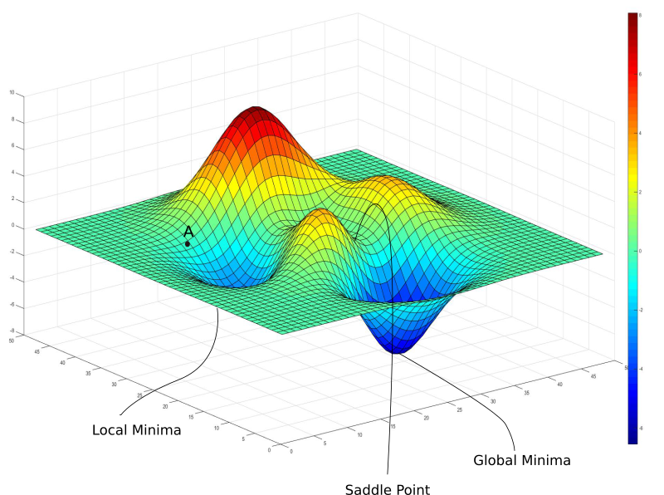
全局最优 vs. 局部最优
鞍点
附近的函数图像像马鞍的形状，即在某些方向上是极大值点，在另一些方向上是极小值点。
Notes:
鞍点：是一种更特殊的情况，像马鞍的形状。在某一个方向上看它是谷底（极小值），在另一个垂直方向上看它却是山顶（极大值）。在优化中，梯度下降法可能会在鞍点附近停滞，因为梯度为零，但它显然不是最优解。

Slide 23
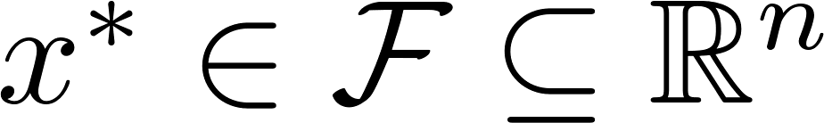
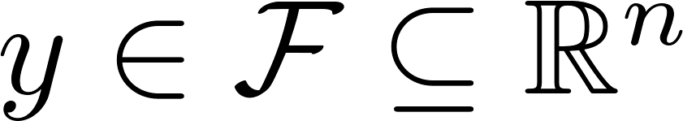
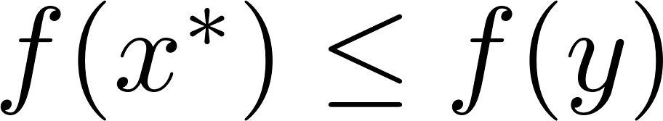

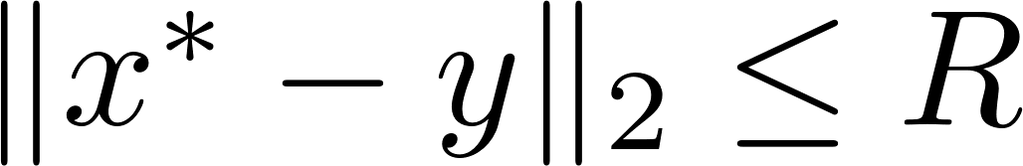

全局最优 vs. 局部最优
如果对任意 ，都有 ， 被称为全局最优
如果存在 ，对所有满足 的且 的
都有 ， 被称为局部最优

Slide 24
凸优化

Slide 25
背景
一般的高维复杂优化问题并不容易求解
找到一个局部最优通常相对容易些
找到所有局部最优通常很难
全局最优，是所有局部最优中，最优的那一个
假如我们事先知道某优化问题只有一个局部最优（或者多个值相等的局部最优）……
Notes:
正因为一般优化问题很难求解，我们特别关注一类性质良好的问题——凸优化问题。

Slide 26
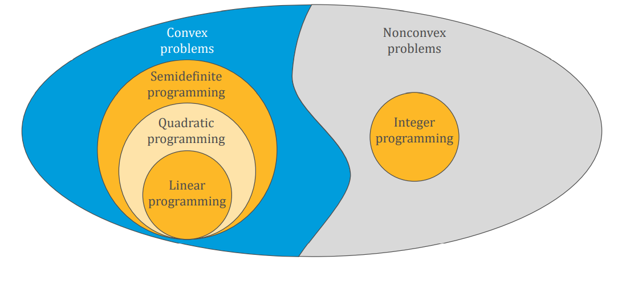
优化问题分类关系
凸优化问题
↓
半正定规划
↓
二次规划
↓
线性规划
非凸优化问题
↓
整数规划
凸优化是一类具有特殊性质的优化问题
Notes:
优化问题分类关系如图所示，凸优化是一类具有特殊性质的优化问题

Slide 27
凸优化（convex optimization）定义
凸优化问题是具有以下形式的优化问题
其中
  目标函数 是凸函数
  可行域 是凸集
Notes:
凸优化问题有两个关键特征：目标函数是凸函数和可行域是凸集。

Slide 28
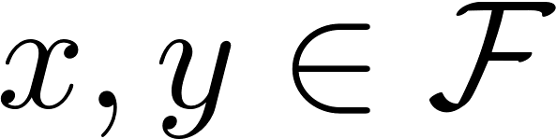
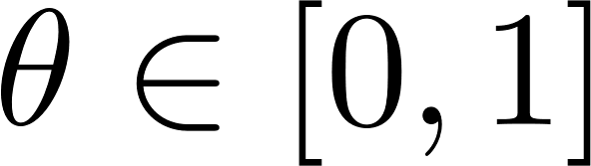
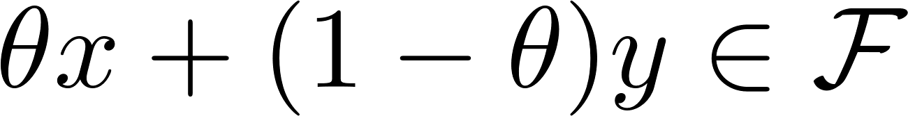
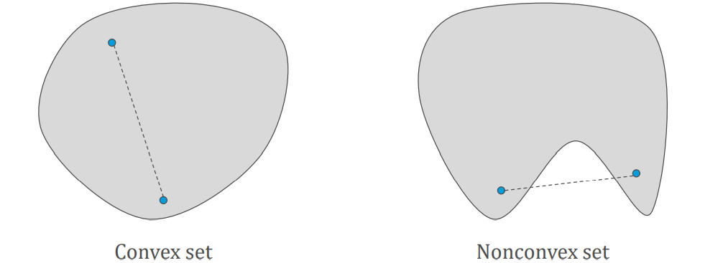
凸集
满足以下条件的集合 被称为凸集：
对任意 ，以及任意 ，都有
连接x和y的线段
Notes:
所谓凸集，就是这个集合中任意两点的连线，其上的所有点也都在这个集合内。比如一个实心圆、一个球体、整个平面都是凸集。而一个空心圆就不是凸集。

Slide 29
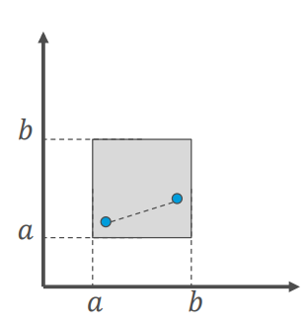
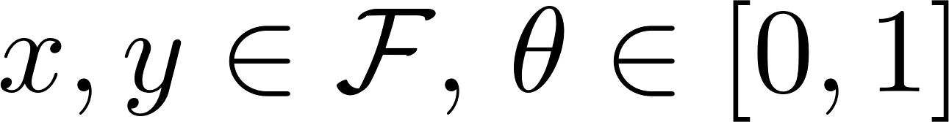
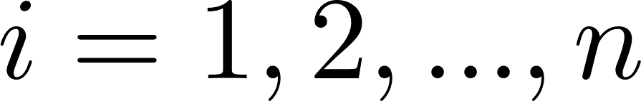
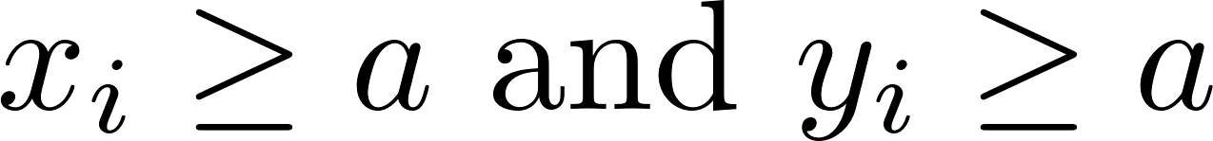
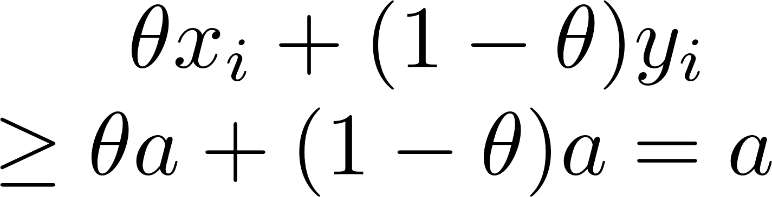
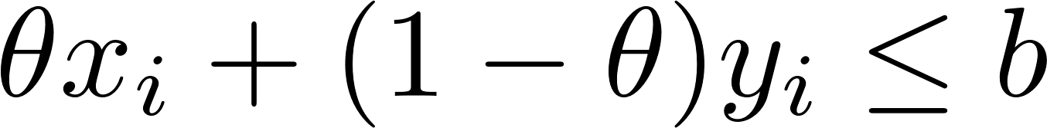
凸集的例子
是凸集
证明：任取
对所有 ，都有
因此，
类似可以得到
所以，
Notes:
证明一个集合为凸集的证明如下

Slide 30




凸集的例子
线性不等式
多个凸集的交集

Slide 31
凸集的例子
以下集合是凸集吗？
1.
2.
Notes:
再看这两个例子，判断一下集合F是否为凸集

Slide 32




凸函数
函数 是凸函数当且仅当：
对任意 ，以及任意 ，都有
若 是凸函数，那么 被称为凹(concave)函数
Notes:
凸函数的图像是“碗状”的，任意两点的连线都在函数图像的上方。比如线性函数、二次函数（二次项系数为正）、指数函数等都是凸函数。同理如果该函数倒过来，则为凹函数。

Slide 33


凸函数
下图中，
存在既非凸也非凹的函数吗？
Notes:
思考一下是否存在既非凸也非凹的函数吗？
当然是存在的，凹凸性就像单调性一样，只能代表一个范围内的趋势和变化。

Slide 34





凸函数
若函数 二阶可导，那么 是凸函数与以下哪个等价
A.
B.
C.
D.

Slide 35


凸函数的例子
指数函数
  因为
欧几里得范数（Euclidean norm）
  因为
Notes:
下面是几个凸函数的例子

Slide 36



凸函数的例子
以下函数是凸函数吗？
1.
2.
3.
Notes:
判断一下下面几个函数是否为凸函数

Slide 37

凸优化问题的例子（凸可行域+凸代价函数）
线性规划问题
Notes:
例子：线性规划问题

Slide 38


凸优化问题的例子（凸可行域+凸代价函数）
N维空间的“设施选址”问题
Notes:
例子：N维空间的“设施选址”问题

Slide 39








凸优化的局部最优就是全局最优
定理：对凸优化问题，每个局部最优解都是全局最优解
证明：（采用反证法）
  若 是局部最优解，对应某个
  假设其不是全局最优解，那么存在 使得
  定义 ,
    是可行解（我们总可以选一个足够小的 ，使 ）
Notes:
凸优化有一个极其重要的性质：任何局部最优解自动就是全局最优解！这就完美避开了陷入“假的最优”的困境。证明思路（反证法）：假设一个局部最优点不是全局最优，那么存在一个更好的点。因为函数和可行域是凸的，这两个点的连线上的点也是可行的，并且函数值会比局部最优点低，这就与“局部最优”的定义矛盾了。

Slide 40


凸优化的局部最优就是全局最优
那么
而且
由此可推出 不是局部最优，与假设矛盾

Slide 41

凸优化问题求解
对凸优化问题，每个局部最优解都是全局最优解
凸优化问题可以快速求解（多项式时间内）
对无约束的凸优化问题，使用梯度下降
对有约束的凸优化问题，有相应的方法可针对约束进行处理
Notes:
因此，只要我们能把一个问题建模成凸优化问题，就等于成功了一大半，因为存在非常高效可靠的算法（如梯度下降、内点法）来求解它。

Slide 42

凸优化问题求解
Notes:
以下是梯度下降解决凸的一个过程示意图

Slide 43
凸优化问题求解
有许多工具包可用来求解凸优化（以及非凸优化）问题
  例如： Home — CVXOPT
没有 one-size-fits-all 的最佳通用解决方案
  对于不同特性的凸优化问题，不同的工具表现也不尽相同
对于简单问题，大部分工具都很好用
  对于规模不大的简单问题，许多凸优化工具都可以有效找到解
Notes:
对于凸优化问题的求解，有许多工具包可用来求解凸优化（以及非凸优化）问题，而不存在于一个最佳通用的解决方法。

Slide 44

凸优化问题求解
对于复杂问题： Decision Tree for Optimization Software (asu.edu)
Notes:
这里给了一个对于解决复杂问题的优化求解工具供大家课下学习。

Slide 45

练习题

Slide 46
练习题
【答案】：A
【解析】：凸集的定义-> 集合中任意两点的连线段上的所有点仍属于该集合。
A 是一个闭合的正方形区域，任取其中两点，连线段上所有点的坐标仍满足两个不等式约束。

Slide 47
图（Graph）与人工智能
Notes:
接下来，我们进入本讲的第二个主题—图与人工智能。图是一种强大的数据结构，由节点和边组成，能很好地描述事物之间的关联关系。图搜索本身就是智能的体现。

Slide 48

传教士和野人（Missionaries and Cannibals）问题
有3个传教士和3个野人来到河边，准备渡河
河岸有一条船，每次最多可供2人乘渡
为了安全起见，任何时刻在河的两岸及船上，野人的数目总是不超过传教士的数目（但允许在河的某一岸或者船上只有野人而没有传教士）
Notes:
一个经典的问题，如“传教士与野人过河”这样的智力题，有3个传教士和3个野人来到河边，准备渡河，河岸有一条船，每次最多可供2人乘渡。为了安全起见，任何时刻在河的两岸及船上，野人的数目总是不超过传教士的数目（但允许在河的某一岸或者船上只有野人而没有传教士）
。

Slide 49
传教士和野人问题
如何规划摆渡方案？
如果你找到了一个解决方案，如何知道这个方案的步骤是不是所有方案里最少的？
Notes:
所探究的两个问题，1.如何规划摆渡方案？
2.如果你找到了一个解决方案，如何知道这个方案的步骤是不是所有方案里最少的？；这本质上是在一个状态图中搜索一条可行的路径

Slide 50
传教士和野人问题
我们用（河左岸的传教士人数，河左岸野人人数，船是否在左岸）表示一个状态
  初始状态为（3，3，1），目标状态为（0，0，0）
  1名传教士与1名野人乘船去了右岸
    （3，3，1）-（2，2，0）
  然后1名传教士乘船回到左岸
    （2，2，0）-（3，2，1）
  然后1名野人乘船去到右岸
    （3，2，1）-（3，1，0）
  或者，2名野人乘船去到右岸
    （3，2，1）-（3，0，0）
  ……
Notes:
描述这个解答过程。我们用 (M, C, B) 来表示一个状态。M和C分别代表左岸的传教士和野人数量，B=1表示船在左岸，B=0表示船在右岸。初始状态是(3,3,1)，目标状态是(0,0,0)。每一次划船就是一个状态转移动作。比如，从(3,3,1)状态，可以派1传教士和1野人过河，到达新状态(2,2,0)。而约束条件是，任何时候，两岸的野人数都不能超过传教士数（除非传教士为0）。这个约束会在状态转移时过滤掉非法的、不安全的状态。我们的任务就是在这个庞大的状态图中，找到一条从起点到终点的、符合所有约束的路径。

Slide 51
传教士和野人问题
（3，3，1）
（河左岸的传教士，河左岸野人，船是否在左岸）
（3，2，0）
（2，2，0）
（3，1，0）
（3，2，1）
（3，0，0）
（0，0，0）
（3，1，1）
（0，2，1）
（1，1，1）
（1，1，0）
（2，2，1）
（0，1，0）
（0，2，0）
（0，3，1）
Notes:
列出组合

Slide 52

地图导航问题
Notes:
在实际应用中，地图导航（找到从A地到B地的路线）、机器人路径规划、知识图谱推理。

Slide 53

地图导航问题

Slide 54

机器人循迹问题

Slide 55

喷墨打印缺陷溯源问题
喷印缺陷数据集及缺陷溯源网络：根据异常像素坑-嫌疑喷孔-相关像素坑-相关喷孔构成的图网络结构，作为缺陷溯源网络的训练数据，通过异步卷积提升特征提取效率

Slide 56
图与人工智能
图是一种数据结构，包含了其中元素的某种“关系信息”
图搜索本身就是智能
  机器人路径规划
人工智能中会使用图结构描述的数据
  AlphaFold 预测蛋白质折叠
Notes:
图搜索还可以做一些前沿性的工作，像AlphaFold这样的蛋白质结构预测模型，也利用了图结构来表示氨基酸残基之间的关系，并通过搜索来找到最稳定的三维结构。

Slide 57

图
图包含了若干节点（node，or vertex），和连接节点的若干条边（arc，or edge）
每条边有相应的代价（cost）
  本课程中，我们假设代价都非负
  若未指定代价值，我们认为每条边代价均为1

Slide 58
图搜索 vs. 最短路径（shortest-path）问题
给定初始节点与目标节点，找到一条路径
给定初始节点与目标节点，找到最短路径
Notes:
要弄清楚图搜索和最短路径问题的差别，图搜索只需要在起始点和目标点找到一条路径，而最短路径问题则需要找到最短路径。

Slide 59
图搜索算法

Slide 60
图搜索策略
为了提高搜索效率，图搜索并不一定是先生成所有状态的连接图，再进行搜索
而是边搜索，边生成图，直到找到一个符合条件的解（即路径）为止
在搜索中，生成的无用状态越少越好（即非路径上的状态越少越好）

Slide 61
图搜索策略
所谓的图搜索策略，就是如何从多个可能生成的节点中，选择一个节点扩展，以便尽快地找到一条符合条件的路径
盲目搜索（uninformed search） ：在选在节点时不使用问题相关的知识或者启发信息
启发式搜索（informed search）：在选在节点时使用问题相关的知识或者启发信息
Notes:
图搜索的核心策略是：如何有选择地扩展节点，而不是盲目地生成所有可能的状态。图搜索分为盲目搜索和启发式搜索。

Slide 62
深度优先搜索
深度优先搜索（DFS）是一种常用的盲目搜索策略：图遍历、枚举
  每次选择一个深度最深的节点，进行扩展
  如果深度最深的节点有多个，则依照某种方法选定一个
  如果深度最深的节点没有子节点（无法继续扩展），则选择除该点之外的深度最深的节点
  依次进行，直到找到问题的解，或者没有节点可以扩展（即问题无解）
深度=0
深度=1
深度=2
深度=3
Notes:
我们首先介绍两种基本的盲目搜索策略（不利用问题本身的信息）。深度优先搜索总是先扩展深度最深的节点（即最新生成的节点），一条路走到黑。优点：内存占用相对较小，因为它不需要存储所有已扩展的节点。
宽度（Breadth）：在BFS中，我们按层次遍历节点。从起点开始，先访问所有相邻节点（第一层），然后再访问这些相邻节点的相邻节点（第二层），以此类推。这里的“宽度”指的是在每一层中，我们尽可能多地访问节点，然后再进入下一层。因此，BFS会先访问离起点最近的一层节点，然后逐步向外扩展。
深度（Depth）：在DFS中，我们沿着一条路径尽可能深入地访问节点，直到无法继续前进，然后回溯到上一个分叉点，选择另一条路径继续深入。这里的“深度”指的是从起点开始，沿着一条路径到达的节点距离（以边数计）可能很远，但并不是按层次扩展。
然而，图本身并没有一个固定的“宽度”或“深度”，因为图可能不是分层结构，也没有固定的根节点。但是，我们可以从特定的起点开始，定义图的宽度和深度：
图的宽度（通常指分支因子）：表示图中节点的平均出度，即每个节点平均有多少条边。分支因子大表示图比较“宽”，分支多。
图的深度：如果图是有向无环图（DAG），我们可以讨论从起点到最深节点的最长路径（即深度）。对于一般图，我们通常讨论的是从起点开始的最长路径（可能包含环，但通常我们考虑简单路径）。
在搜索算法中，我们经常使用以下概念：
深度：从起点到当前节点的路径长度（即经过的边数）。
宽度：在同一深度（层级）的节点数量。

Slide 63

深度优先搜索
核心思想：走到尽头，再回溯
0
1
5
4
3
2
6
7
Notes:
深度优先搜索是一种沿着“深度”探索的搜索策略。它的核心思想是“走到尽头，再回溯”。可以将其比作一个执着的探险者，从某个起点出发，尽可能深入一条路径，直到不能再深入时，回溯到上一个分叉点，探索另一条路径。

Slide 64
深度优先搜索
深度限制
  对于有些问题，沿着一个“错误”的路线一直搜索有可能陷入“错误的深渊”
  可以在深度优先搜索中加入一个深度限制，一旦节点的深度达到了深度限制，无所该节点是否还有子节点，都强制进行回溯，选择一个稍浅的节点扩展
如何设定深度限制与具体问题有关
  过深会影响求解效率，过浅会导致找不到解
  实践中可以采取逐步加深的方法
Notes:
缺点：可能陷入无限深度（比如某个分支无限长）；不一定能找到最优解（最短路径）。为了解决无限深度问题，可以设置深度限制，或者使用迭代加深策略，即逐渐增加深度限制进行多次搜索。

Slide 65

八数码问题
在九宫格棋盘上摆有八张牌，每张有1~8中的某一个数码，棋盘重要有一个空格
通过移动牌，实现从初始状态布局到目标布局的转变（即求合法的走步序列）
Notes:
八数码问题也叫九宫问题，是人工智能中状态搜索中的经典问题，在九宫格棋盘上摆有八张牌，每张有1~8中的某一个数码，棋盘重要有一个空格，通过移动牌，实现从初始状态布局到目标布局的转变

Slide 66

八数码问题

Slide 67

八数码问题-深度优先搜索
深度限制
Notes:
如果利用深度优先搜索，其搜索过程和步数是这样的。

Slide 68
深度优先搜索
搜索有可能出现死循环：存在环，或无终止条件
解决死循环的方法：
记录访问状态
设置递归深度限制
检查终止条件
使用迭代加深搜索
将递归改为迭代
检测环
Notes:
深度优化搜索（DFS）陷入死循环通常是因为图中存在环，或者在没有终止条件的情况下无限递归。处理这种情况可以采取以下几种方法：
1. 记录访问状态（标记访问过的节点）：在遍历时，用一个集合或数组记录已经访问过的节点，避免重复访问。如果是图，可能需要根据情况决定是否在回溯时取消标记（例如，寻找所有路径时需要取消，而判断连通性等则不需要）。
2. 设置递归深度限制：对于一些已知深度不会太大的情况，可以设置一个最大递归深度，超过此深度则返回。
3. 检查终止条件：确保递归函数有正确的终止条件，并且能够覆盖所有可能结束的情况。
4. 使用迭代加深搜索（Iterative Deepening DFS）：逐步增加深度限制进行DFS，这样既可以避免无限循环，又能保证找到解（如果存在）。
5. 将递归改为迭代：使用栈来模拟递归过程，这样可以更好地控制栈的大小，并且可以方便地加入深度限制。
6. 检测环：在图中，如果存在环，则需要在DFS过程中检测当前路径上是否出现了重复节点（可以使用一个集合记录当前路径上的节点，回溯时删除）。

Slide 69
宽度优先搜索
宽度优先搜索是另一种常用的盲目搜索策略
  每次选择一个深度最浅的节点，进行扩展
  如果深度最浅的节点有多个，则依照某种方法选定一个
  如果深度最浅的节点没有子节点（无法继续扩展），则选择除该点之外的深度最浅的节点
  依次进行，直到找到问题的解，或者没有节点可以扩展（即问题无解）
深度=0
深度=1
深度=2
深度=3
Notes:
而宽度优先搜索总是先扩展深度最浅的节点（即最早生成的节点），一层一层地搜索。
优点
完备性：如果问题有解，BFS一定能找到解，尤其是在状态空间有限的情况下。
最优性：当边权为常数时（或非负且每一步代价相同），BFS找到的路径是最短路径（即步数最少的解）。
无需递归：BFS通常使用队列实现，避免了递归带来的栈溢出问题。
避免深度陷阱：对于深度很大但解在浅层的问题，BFS比DFS更高效。
缺点
空间复杂度高：BFS需要存储每一层的节点，空间复杂度为O(b^d)，其中b是分支因子，d是目标深度。对于分支因子较大的问题，内存消耗巨大。
时间复杂度可能高：如果目标节点在深度较浅但需要遍历到深层才能找到，BFS会遍历大量节点。
不适合深度非常大的问题：如果目标节点在深度很大的位置，BFS可能因为内存不足而无法完成。
对比DFS
空间：BFS的空间复杂度通常比DFS高，因为DFS一次只探索一条路径，空间复杂度为O(d)，而BFS需要存储整层节点。
时间：对于目标在浅层的问题，BFS通常更快；对于目标在深层的问题，DFS可能更快（如果运气好能较快找到目标路径）。

Slide 70
宽度优先搜索
0
2
1
3
6
5
4
7
8

Slide 71

八数码问题-宽度优先搜索
Notes:
如果利用宽度优先搜索，其搜索过程和步数是这样的。

Slide 72
宽度优先搜索
假如问题任何单步代价都相等，且有解，那么宽度优先搜索找到的第一个解一定是最优解
大内存占用
  宽度搜索需要保留已有的搜索结果，因此需要占用大的内存
Notes:
宽度优先搜索的优点是如果问题有解，一定能找到最短路径（最优解）。但缺点是内存消耗巨大，因为需要存储所有已生成的节点。对于状态空间大的问题，这是不可行的。

Slide 73
启发式搜索
如何在搜索中引入启发信息，减少搜索范围，以便尽快找到解
Notes:
为了更高效地搜索，我们引入启发式信息——即我们对“某个节点是否靠近目标”的一个估计。

Slide 74


启发式搜索
我们希望，最优先扩展的节点，尽可能在最佳路径上
  不一定是最深的节点，也不一定是最浅的节点，而是最有希望指向目标的节点
如何评价一个节点在最佳路径上的可能性呢？
  是待评价的节点
  是从初始节点开始，经过节点 到达目标节点的最佳路径代价的估计值
  我们希望优先搜索 最小的节点
Notes:
我们希望，最优先扩展的节点，尽可能在最佳路径上，这一个节点不一定是最深的节点，也不一定是最浅的节点，而是最有希望指向目标的节点。那么如何评价一个节点在最佳路径上的可能性呢？

Slide 75
启发式搜索
0
?
1
?
?
?
?
D

Slide 76



启发式搜索：f(n)=g(n)+h(n)
评价函数
  是从初始节点到节点 的最佳路径的代价估计值
  是从节点 到目标节点的最佳路径的代价估计值
    也被称为启发函数
0
1
n
D
Notes:
g: 0→n ; h: n→目标；
我们定义一个评价函数 f(n) = g(n) + h(n)。g(n)：从起始节点到当前节点 n 的实际代价。h(n)：从当前节点 n 到目标节点的估计代价，这就是启发函数。
启发式搜索（有信息搜索）：
利用问题特定的知识（即启发式函数）来指导搜索，以期望更有效地找到目标。
启发式函数h(n)用于估计从节点n到目标节点的最小代价。
例子：A*搜索、贪婪最佳优先搜索（Greedy Best-First Search）等。

Slide 77


盲目搜索： f(n)=g(n), 即h(n)=0（只看过去）
策略：依据 = 目前找到的路径代价（忽略 ）来扩展
  这就是一种盲目搜索
Notes:
g: 0→n ; h: n→目标；
依据f（n）目前找到的路径代价g（n）而不考虑h（n）的情况下来拓展属于盲目搜索。
盲目搜索（无信息搜索），不利用任何问题特定的知识，仅根据预先定义的规则（如顺序）来扩展节点。
例子：广度优先搜索（BFS）、深度优先搜索（DFS）、一致代价搜索（UCS）等。
注意：一致代价搜索（UCS）实际上使用了路径代价，但它并不使用启发式信息（即不估计到目标的代价），所以仍被视为盲目搜索。
这张图展示的是Uniform Cost Search（一致代价搜索，一种盲目搜索算法）的过程，核心是按从起始节点到当前节点的路径成本（g 值）从小到大扩展节点，不依赖启发式信息（因此是 “盲目” 的）。以下是详细过程：
1. 初始化与节点定义
起始节点 s，路径成本 g(s)=0（标记为 #1）。
目标节点 t，需找到从 s 到 t 的最小成本路径。
其他节点 a,b,c,d,e 为中间节点，边旁数字为边的权重（路径成本增量）。
2. 搜索过程（按 g 值递增扩展节点）
步骤 1：扩展起始节点 s
取出 s（g=0，队列中唯一节点），扩展它的邻居 a：
s→a 的边权为 1，因此 g(a)=g(s)+1=0+1=1（标记为 #2），将 a 加入待扩展队列。
步骤 2：扩展节点 a（当前队列中 g 最小的节点）
取出 a（g=1），扩展它的所有邻居：
a→b：边权 1，g(b)=1+1=2（标记为 #3），加入队列；
a→d：边权 3，g(d)=1+3=4（标记为 #5），加入队列；
a→e：边权 5，g(e)=1+5=6（标记为 #6），加入队列。
步骤 3：扩展节点 b（当前队列中 g 最小的节点）
取出 b（g=2），扩展它的邻居 c：
b→c：边权 1，g(c)=2+1=3（标记为 #4），加入队列。
步骤 4：扩展节点 d（当前队列中 g 最小的节点）
取出 d（g=4），扩展它的邻居：
d→t：边权 2，g(t)=4+2=6（标记为 #7），加入队列；
d→e：边权 1，此时 g(e) 可更新为 4+1=5（比之前的 6 更小，但图中 e 标记为 g=6，可理解为 “首次生成时的 g 值” 或 “过程展示”）。
步骤 5：扩展节点 c（当前队列中 g 最小的节点）
取出 c（g=3），但 c 没有向外的新边（仅接收来自 b 的边），因此无新节点生成。
步骤 6：扩展节点 t（当前队列中 g=6 的节点，为目标节点）
取出 t（g=6），发现 t 是目标节点，搜索终止。
3. 最终路径
找到的最小成本路径为 s→a→d→t，总路径成本为 1+3+2=6，与 g(t)=6 一致。

Slide 78


贪婪搜索： f(n)=h(n), 即g(n)=0（只看未来）
策略：依据 = 基于经验估计从该节点到目标节点的代价（忽略 ）来扩展
Notes:
g: 0→n ; h: n→目标；
贪婪搜索（通常指贪婪最佳优先搜索）：
是启发式搜索的一种，它仅仅使用启发式函数h(n)来指导搜索，即总是选择h(n)最小的节点进行扩展。
由于它只考虑当前节点到目标的估计代价，而忽略已经发生的代价，所以它不能保证找到最短路径（非最优），但通常很快。
这张图展示了贪婪最佳优先搜索（Greedy Best-First Search）的过程，核心是通过启发式函数 h(n)（估计节点 n 到目标节点 t 的成本），每次扩展启发式值 h 最小的节点（即 “看起来最接近目标” 的节点）。以下是详细过程：
1. 启发式值与节点定义
每个节点标注了启发式值 h（表示该节点到目标 t 的估计成本）：
s（起始节点）：h=6
a：h=5
b：h=6
d：h=2
e：h=1
c：h=7
t（目标节点）：h=0（目标节点的启发式值为 0，因为已到达目标）
2. 搜索过程（按 h 最小优先扩展）
步骤 1：初始化
起始节点 s（标记为 #1，h=6）加入待扩展队列。
步骤 2：扩展 s
从队列中取出 s，扩展其唯一邻居 a（边权为 1）。
a 的 h=5，将 a 加入队列（标记为 #2）。
步骤 3：扩展 a
从队列中取出 a（当前队列中 h 最小的节点，h=5），扩展其所有邻居 b、d、e：
b：h=6，加入队列；
d：h=2，加入队列；
e：h=1，加入队列。
此时队列中节点的 h 排序为：e(h=1)<d(h=2)<b(h=6)。
步骤 4：扩展 e
从队列中取出 e（当前 h 最小，h=1，标记为 #3），扩展其邻居 d（边权为 1）。
d 的 h=2，将 d 加入队列（标记为 #4）。
步骤 5：扩展 d
从队列中取出 d（当前 h 最小，h=2），扩展其邻居 t（边权为 2）。
t 的 h=0（目标节点），将 t 加入队列（标记为 #5）。
步骤 6：扩展 t
从队列中取出 t（h=0，目标节点），搜索终止。
3. 关键特点
贪婪搜索仅依赖启发式 h 选择下一个扩展节点，不考虑从起始节点到当前节点的实际路径成本，因此是 “贪婪” 地向 “看起来最近的目标” 推进。
优点：通常能快速向目标方向探索；缺点：不保证找到最优路径（因为可能跳过 “实际成本更低但启发式值稍大” 的路径）。
在这个例子中，搜索路径为 s→a→e→d→t，通过优先扩展 h 最小的节点，快速到达了目标 t。

Slide 79
A算法
策略：依据 =目前找到的最佳路径代价， = 基于经验估计从该节点到目标节点的代价，来扩展
Notes:
g: 0→n ; h: n→目标；
而A算法综合了 g(n) 和 h(n)。既考虑了已经走过的成本，也考虑了未来的期望。

Slide 80



A算法--八数码问题
以八数码问题为例，我们可以定义以下启发函数
不在目标位的将牌的个数
Notes:
g: 0→n ; h: n→目标；
以八数码问题为例，定义启发函数h（n）为不在目标位的将牌的个数，此时的情况为4

Slide 81

A算法--八数码问题
右图字母后括号中的数为估计的 值
圆圈中的数代表节点的扩展顺序
Notes:
g: 0→n ; h: n→目标；
A算法解决八数码问题的流程和步数

Slide 82


A*算法
策略：依据 =目前找到的最佳路径代价， = 基于经验估计从该节点到目标节点的代价，来扩展
  且启发函数 满足
  是从该节点到目标点的最小代价（最优解）
Notes:
g: 0→n ; h: n→目标；
而A*算法是A算法的一个特例，但要求启发函数 h(n) 是可采纳的，即 h(n) 永远不大于从n到目标的真实最小代价。这个性质保证了A*算法找到的第一个解一定是最优解。
A算法：通常指使用了启发式函数，但不一定满足特定条件（比如可采纳性）的搜索算法。
A*算法：特指使用了可采纳启发式函数的A算法，即能够保证找到最短路径。
可采纳性（admissibility）是指启发式函数h(n)永远不会高估从当前节点n到目标节点的实际代价。因此，A*算法在可采纳启发式函数的保证下，能够找到最优解。
然而，在大多数情况下，人们并不严格区分，通常将A*算法作为这种启发式搜索算法的统称。
总结一下：
广义上，A*算法就是A算法，即一种启发式搜索算法。
严格意义上，A*算法是指使用了可采纳启发式函数的A算法，从而保证找到最优解。
因此，在绝大多数语境下，两者指的是同一个算法。但如果你在阅读某些文献时看到区分，那么可能是指是否保证最优解。

Slide 83
A*算法
A*算法找到第一个解后，还须继续搜索完所有满足 的节点
当所有未搜索的路径代价估计值，都大于已经发现的最短路径代价时，终止搜索
  此时找到的最短路径一定是最优解（注：A算法没有这个性质，即A算法不能保证最优）

Slide 84
A*算法中的启发函数
如何设计启发函数， 以满足 呢？
以八数码问题为例，刚才我们用的方法适合A*吗？
不在目标位的将牌的个数

Slide 85

A*算法中的启发函数
如何设计启发函数， 以满足 呢？
假如是在地图上循迹，那么从某节点到目标节点的直线距离，一定小于等于
  在循迹中，直线距离非常适合被用作启发函数
Notes:
在地图导航中，两点间的直线距离就是一个可采纳的启发函数，因为直线最短，实际路径不可能比它更短。故计算每个数字方块当前位置与目标位置的横向和纵向距离之和。这个启发函数比“不在位”数更精确（值更大），但仍然可采纳，能更有效地引导搜索。

Slide 86

A*算法
在循迹中被大量使用

Slide 87
A*算法
在循迹中被大量使用

Slide 88

A*算法
在循迹中被大量使用

Slide 89

Dijkstra算法
也一定满足
Dijkstra算法：依据 =目前找到的最佳路径代价， 来扩展
Notes:
而Dijkstra算法可视为A在h(n)=0 时的特例。

Slide 90
搜索算法
算法中，“盲目”、“启发”、“贪婪”的含义有时是相对的
  Dijkstra是盲目的吗？
  Dijkstra是启发的吗？
  Dijkstra是贪婪的吗？
Notes:
Dijkstra是盲目的吗？
在人工智能和搜索算法中，“盲目搜索”（也称为无信息搜索）指的是不利用问题域的任何特定知识，仅根据图的结构进行搜索的算法。例如，广度优先搜索（BFS）和深度优先搜索（DFS）就是盲目搜索，因为它们不考虑目标的位置或边的权重。
Dijkstra算法利用边的权重（成本）来指导搜索，因此它不属于盲目搜索。它根据从起点到当前节点的累计成本来选择下一个节点，所以它使用了问题域的知识（即边的权重）。
Dijkstra是启发的吗？
启发式搜索使用一个启发函数（heuristic function）来估计从当前节点到目标的成本，从而优先扩展那些看似更接近目标的节点。例如，A*算法就是启发式搜索，它使用启发函数来指导搜索。
Dijkstra算法没有使用启发函数，它只考虑从起点到当前节点的实际累计成本。因此，Dijkstra算法不是启发式搜索。
Dijkstra是贪婪的吗？
贪婪算法在每一步选择中都采取当前状态下最好或最优的选择。
Dijkstra算法在每一步中选择未处理节点中距离起点最近的节点，这确实是一种贪婪策略。但是，请注意，Dijkstra算法保证找到最短路径是因为它考虑了从起点到当前节点的累计成本，并且一旦节点被处理，就不会再找到更短的路径（在非负权边的情况下）。因此，我们可以说Dijkstra算法是一种贪婪算法，但它通过贪心选择策略保证了全局最优。

